Slide 1
Bezpečnosť webového servera Progress report 2
Bc. András Nagy

Slide 2
Agenda
Nikto
Nmap
OWASP ZAP
Konklúzia
Budúci plán

Slide 3

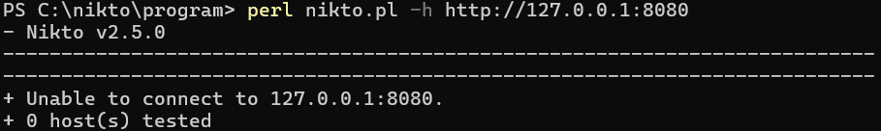
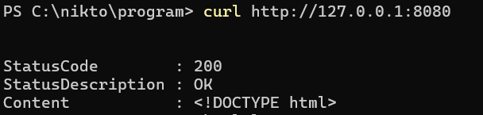
Nikto
Prečo Nikto ?
Skenuje viac ako 6 700 zraniteľností webových serverov
Deteguje zastaraný softvér a nesprávne konfigurácie
Kontroluje predvolené heslá a známe exploit
Podporuje SSL, proxy a overovanie pomocou prihlasovacích údajov

Slide 4

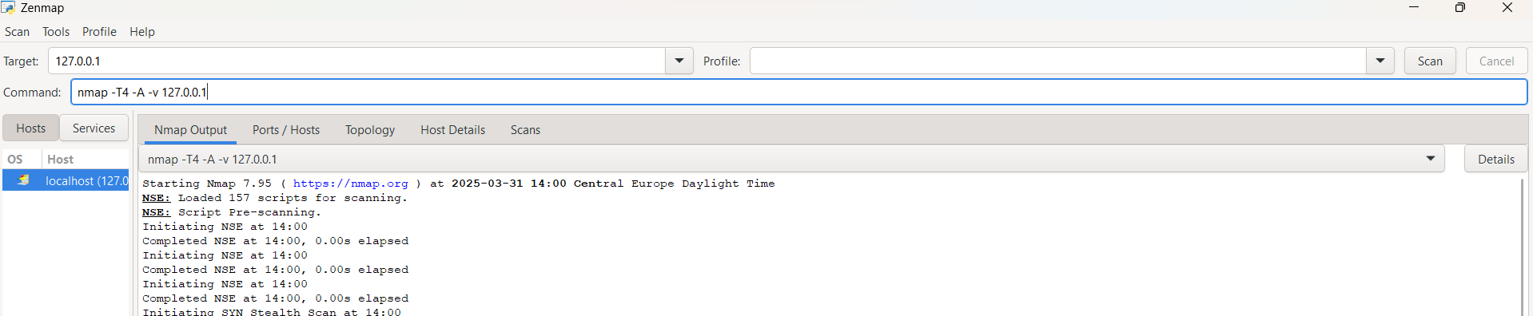
NMAP
Prečo Nmap?
Výkonný a univerzálny
Open-source a zadarmo
Detailné skenovanie portov
Detekcia služieb a OS
Skriptovací modul (NSE – Nmap Scripting Engine)

Slide 5
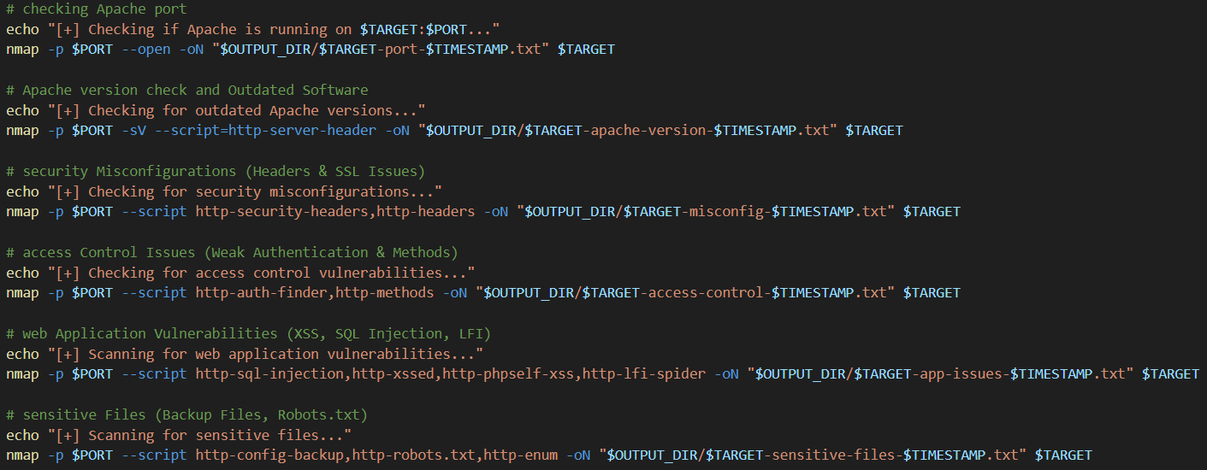

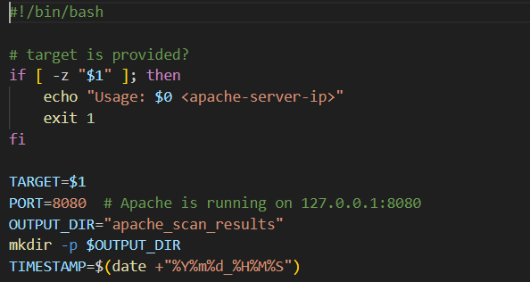
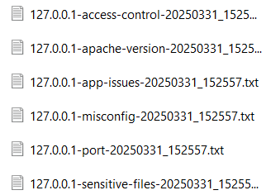

NMAP
Scriptovanie
Vlastný bash skript na kontrolu špecifických problémových zdrojov pomocou Nmap

Slide 6
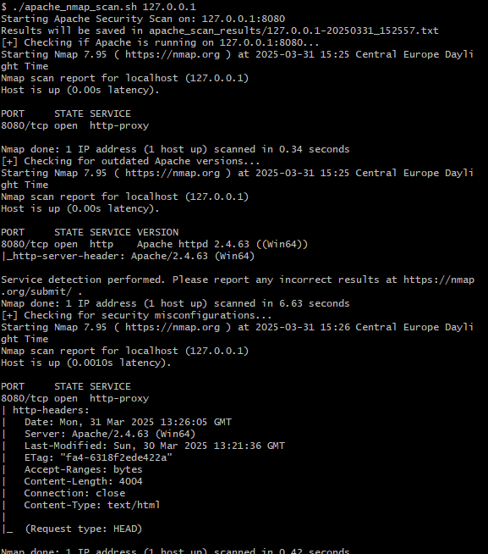
NMAP
Checked Spotted
Apache port check OK
Apache version check OK
HTTP security headers check OK
Full HTTP headers inspection OK
Allowed HTTP methods enumeration TRACE enabled → Risk of XST attack
Detection of outdated/insecure HTTP methods OK
Web app vulnerability scan (XSS, LFI, SQLi, etc.) OK
Sensitive file exposure (robots.txt, backups) OK
Slowloris DoS vulnerability check Likely vulnerable → CVE-2007-6750
CSRF (Cross-Site Request Forgery) form check OK
Open proxy configuration check Proxy might redirect requests
Malware hosting indicators check OK
File upload vulnerability test OK
Cross-domain script access and CORS issues OK

Slide 7

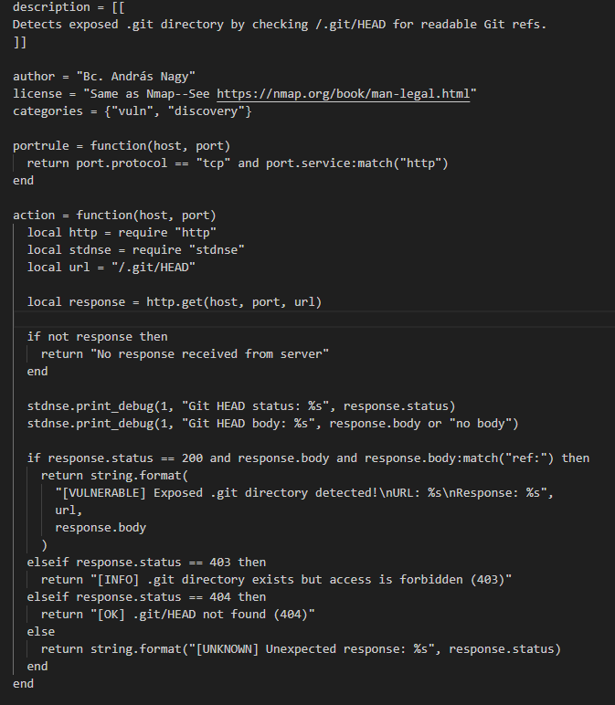
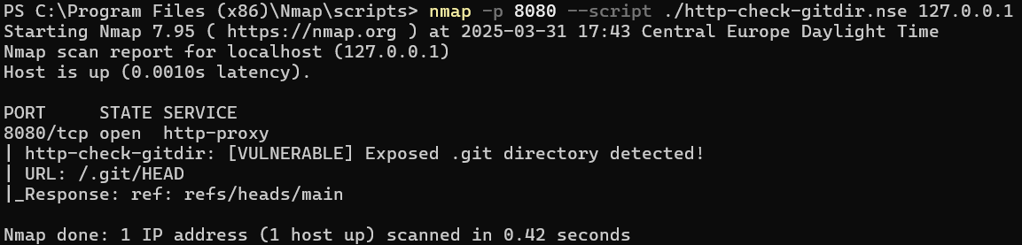
NMAP
Scriptovanie
Vlastný NSE skript na kontrolu špecifických problémových zdrojov
Výstup keď spustím vlastný .nse:

Slide 8
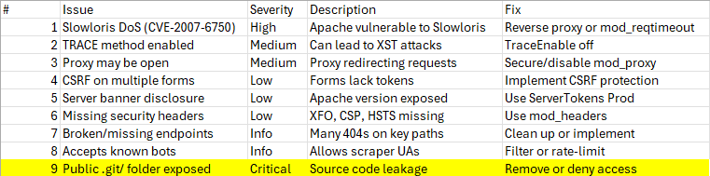
NMAP
Full vulnerability check + vlastný NSE

Slide 9

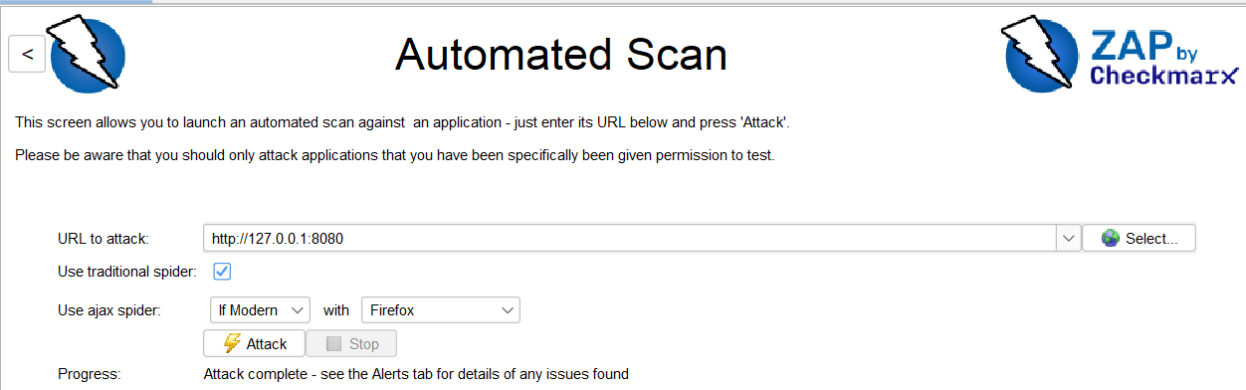
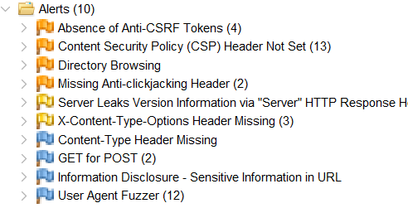
ZAP
Prečo OWASP ZAP?
Free and open-source
Beginner-friendly with GUI
Supports automated and manual testing
Extensible with plugins and integrations
Works with CI/CD pipelines

Slide 10
Budúci plán
PR 3 - Vyriešiť bezpečnostné problémy, ktoré boli detekované s používaním ďalšých skriptov
PR 3 - Ukázanie vyriešených problémov a ich význam
PR4 – Výsledky kontrolných testov

Slide 11
Použité pramene
https://github.com/sullo/nikto
https://securemyorg.com/mastering-nikto-web-server-vulnerability-scanning/
https://nmap.org/
https://nmap.org/images/sitelogo-2x.png
https://www.zaproxy.org/
https://www.zaproxy.org/img/zap-by-checkmarx.svg
SANTOSO, Joseph Teguh; RAHARJO, Budi. Performance evaluation of penetration testing tools in diverse computer system security scenarios. JURNAL TEKNOLOGI INFORMASI DAN KOMUNIKASI, 2022, 13.2: 132-159.

Slide 12
Ďakujem za pozornosť
Bc. András Nagy
xnagya@stuba.sk

